Slide 1
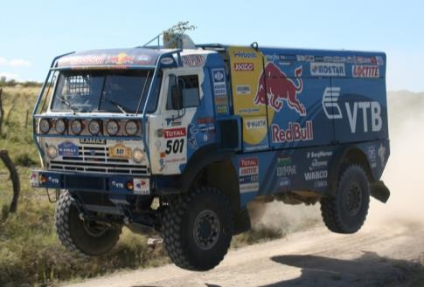
Радиоуправляемая модель автомобиля «КАМАЗ-мастер»
«Моя мечта –
быть конструктором»
Автор: Хисамиев Рузель ученик 5 класса МБОУ «СОШ им. Р.И.Зарипова с. Байлянгар» Кукморского муниципального района РТ
Руководитель: Хисамиев Альфред М. педагог дополнительного образования
МБОУ ДОД «Центр внешкольной работы»
Кукморского муниципального района РТ

Slide 2
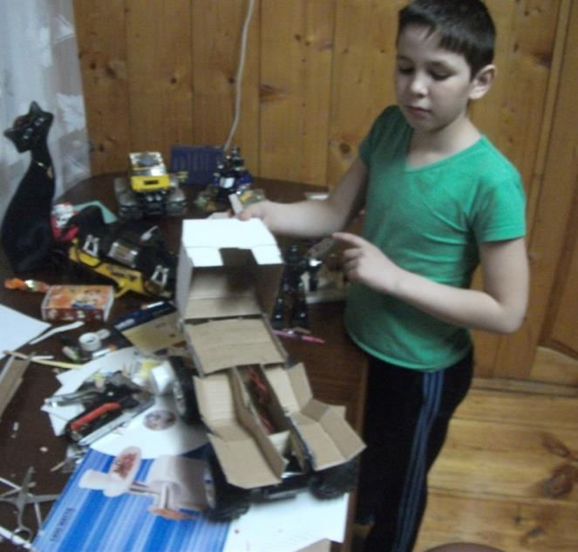
Проектирование
«Я люблю мастерить»
Модель автомобиля «КАМАЗ-мастер» сделан из картона в масштабе 1:18.

Slide 3
Устанавливаем шасси
Ходовая часть взята из сломанного игрушечного радиоуправляемого джипа.

Slide 4
Крепление ходовой части
Раму для крепления ходовой части усилили металлическим прутом диаметром 2 миллиметра

Slide 5
Покраска. Установка электрооборудования
Для машины нужно 6 аккумуляторных батареек по
1,5 вольта и 2 батарейки для пульта управления

Slide 6
Отделка и эстетическое оформление модели
Надписи и эмблемы на кузове автомобиля напечатаны в цветном принтере.

Slide 7
Подготовка и испытание. Выставка моделей
Спасибо за внимание!

